Slide 1

MÓDULO 12 · FÍSICA NUCLEAR E DE PARTÍCULAS · AULA 176
Partículas Elementares
O Modelo Padrão: quarks e léptons
Partículas Elementares (O Modelo Padrão: Quarks e Leptons)

Slide 2
Para começar
Prótons e nêutrons são mesmo as partículas mais fundamentais que existem?
POSSOR · Física Nuclear e de Partículas · Aula 176
2

Slide 3
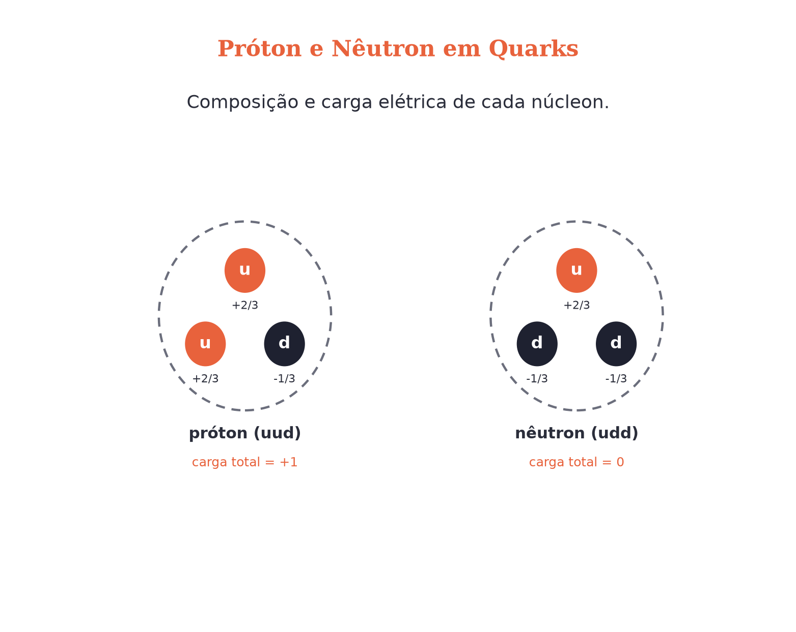
O conceito central
Prótons e nêutrons são feitos de quarks, presos pela força forte.
POSSOR · Física Nuclear e de Partículas · Aula 176
3

Slide 4
Como funciona
As peças fundamentais:
• Quarks (6 sabores): carga fracionária, formam hádrons
• Léptons: elétron, múon, tau + neutrinos ν_{e}, ν_{μ}, ν_{τ}
• Bósons mediadores: fóton, glúon, W e Z
POSSOR · Física Nuclear e de Partículas · Aula 176
4

Slide 5

Cuidado com essa armadilha
Quarks NUNCA aparecem isolados — só combinados dentro de partículas (confinamento).
POSSOR · Física Nuclear e de Partículas · Aula 176
5

Slide 6
Exemplo resolvido
Carga do próton a partir dos quarks (uud).
up=+2/3, down=-1/3
+2/3+2/3-1/3
= +1
POSSOR · Física Nuclear e de Partículas · Aula 176
6

Slide 7
Roteiro de hoje
1
Pergunta inicial
2
Quarks e confinamento
3
Léptons e bósons
4
Exercícios
POSSOR · Física Nuclear e de Partículas · Aula 176
7

Slide 8

Hora dos Exercícios — Fixação
QUESTÃO 1
Quais são as duas grandes famílias de partículas elementares no Modelo Padrão, e qual é o papel de cada uma?
💡 Dica
No decaimento beta (Aula 171), é um quark down virando um quark up — no nível mais fundamental.
POSSOR · Física Nuclear e de Partículas · Aula 176
8

Slide 9

Gabarito e Encerramento
Resposta
Os férmions (quarks e léptons), que constituem a matéria, e os bósons mediadores (fóton, glúon, W e Z), que transmitem as interações fundamentais entre os férmions.
Resumo da Aula
O nêutron (udd) tem carga total zero — confere: +2/3-1/3-1/3=0.
• Prótons e nêutrons são partículas COMPOSTAS, não elementares.
Próxima aula: Bóson de Higgs e o Mecanismo de Geração de Massa.
POSSOR · Física Nuclear e de Partículas · Aula 176
9

